Slide 1


Proyecto de titulación: Diseño de una página web Ps

Slide 2
INTEGRANTES
Vanessa Danney Águila Montealegre
Daniel Hernández Pérez
Paulina Lumbreras Lara
Maria Jose Uribe Cortes

Slide 3
INTRODUCCIÓN
Nuestra página web estará compuesta por información sobre que es la estética, la ubicación, redes sociales de la misma, así mismo podrán asesorarse para recibir información personalizada, con base en sus gustos. La razón por la cual se determinó realizar la página web de una estética es para promocionar y difundir dicho negocio. Por lo que este trabajo pretende facilitar el acceso a la información de la estética poniendo al alcance de los clientes los recursos necesarios.

Slide 4
PLANTEAMIENTO DEL PROBLEMA
El principal problema del negocio es el desconocimiento de la ubicación y formas de llegar, esto debido a que el lugar de ubicación no es muy conocido, por lo tanto, se resta visibilidad y con ello se complica el incremento de los clientes. De ahí la necesidad de utilizar herramientas digitales que contribuyan a una mayor oferta de los servicios y el aumento de las ventas.
De igual forma la página web está pensada como una opción que logre visualizarse en todos los formatos digitales ya sea mediante un equipo de escritorio o un dispositivo móvil, de tal forma que se conserve el concepto de negocio, misma que ya se encuentra posicionada pero que es necesario publicitar.

Slide 5
OBJETIVOS
General
Específico
Incrementar los clientes de la estética por medio de una página web y lograr con ello una mayor difusión de dicho negocio, tomando como base un análisis de los principales gustos y necesidades de los clientes. En un plazo de 3 meses.
Maximizar la difusión del negocio para incrementar las ventas
Incrementar la interacción con los clientes para la mejora de los servicios y el diseño de estrategias de venta.
Mejorar la accesibilidad de los ciudadanos a la información y servicios de la estética.
Diseñar una pagina web con lenguaje de html y css.

Slide 6
JUSTIFICACIÓN
La creación de la página web de la estética es por la necesidad de tener presencia en línea, proporcionar información detallada y actualizada, interactuar con los clientes, proyectar una imagen profesional y confiable, y competir en el mercado actual.
La página web proporciona una forma efectiva de interactuar con los clientes. A través de redes sociales integradas en la página, los clientes pueden realizar consultas, solicitar información adicional y recibir respuestas rápidas por parte del personal de la estética. Esta comunicación directa y ágil fortalece la relación con los clientes y mejora la experiencia general del usuario.

Slide 7
METOLOGÍA
Definir los objetivos: Establecer los objetivos de la página web, ¿Qué se espera lograr con dicha página?.
Investigación: Realizar una investigación sobre las estéticas en línea para obtener ideas y conocer las tendencias del sector.
Planificación: Planificar la estructura de la página web, definiendo las secciones principales (como servicios, información de contacto, etc.) y como se organizara la información en cada una de ellas.
Diseño: Crear un diseño atractivo y coherente con la identidad visual de la estética y crear un logotipo.
Desarrollo y programación: Utilizar herramientas de desarrollo web para construir la página web el cual fue Visual Studio Code.

Slide 8
METOLOGÍA
Contenido: Crear contenido relevante y atractivo para cada sección de la página web, describir los servicios ofrecidos y cualquier otro elemento que pueda ayudar a transmitir la calidad y profesionalismo de la estética.
Funcionalidades adicionales: La integración de las redes sociales, reservar citas en línea, etc.
Optimización SEO: Realizar técnicas para motores de búsqueda (SEO) para la visibilidad de la página web en los resultados de búsqueda.
Pruebas y revisión: Realizar pruebas exhaustivas para garantizar que todas las funcionalidades y enlaces funcionen correctamente.
Lanzamiento y promociones: Publicar la página web en el servidor y asegurarse de que este correctamente indexada en los motores de búsqueda. Promocionar la página a través de redes sociales para llegar al publico de dicho objetivo.
Mantenimiento y actualización: Realizar un mantenimiento regular para asegurarse de que este actualizada y funcione correctamente. Actualizar el contenido, agregar nuevas promociones y servicios.

Slide 9
CONCLUSIÓN
Como conclusión final mencionar que el proyecto nos ha servido para aprender el uso de tecnologías poco desconocidas como es la programación para paginas web, así como para poner en práctica conocimientos adquiridos durante la carrera.
Se ha cumplido con el objetivo de desarrollar una pagina web que satisface las necesidades del negocio, benéfica de querer acercarse a los clientes cada vez más y de la mano con la tecnología.

Slide 10
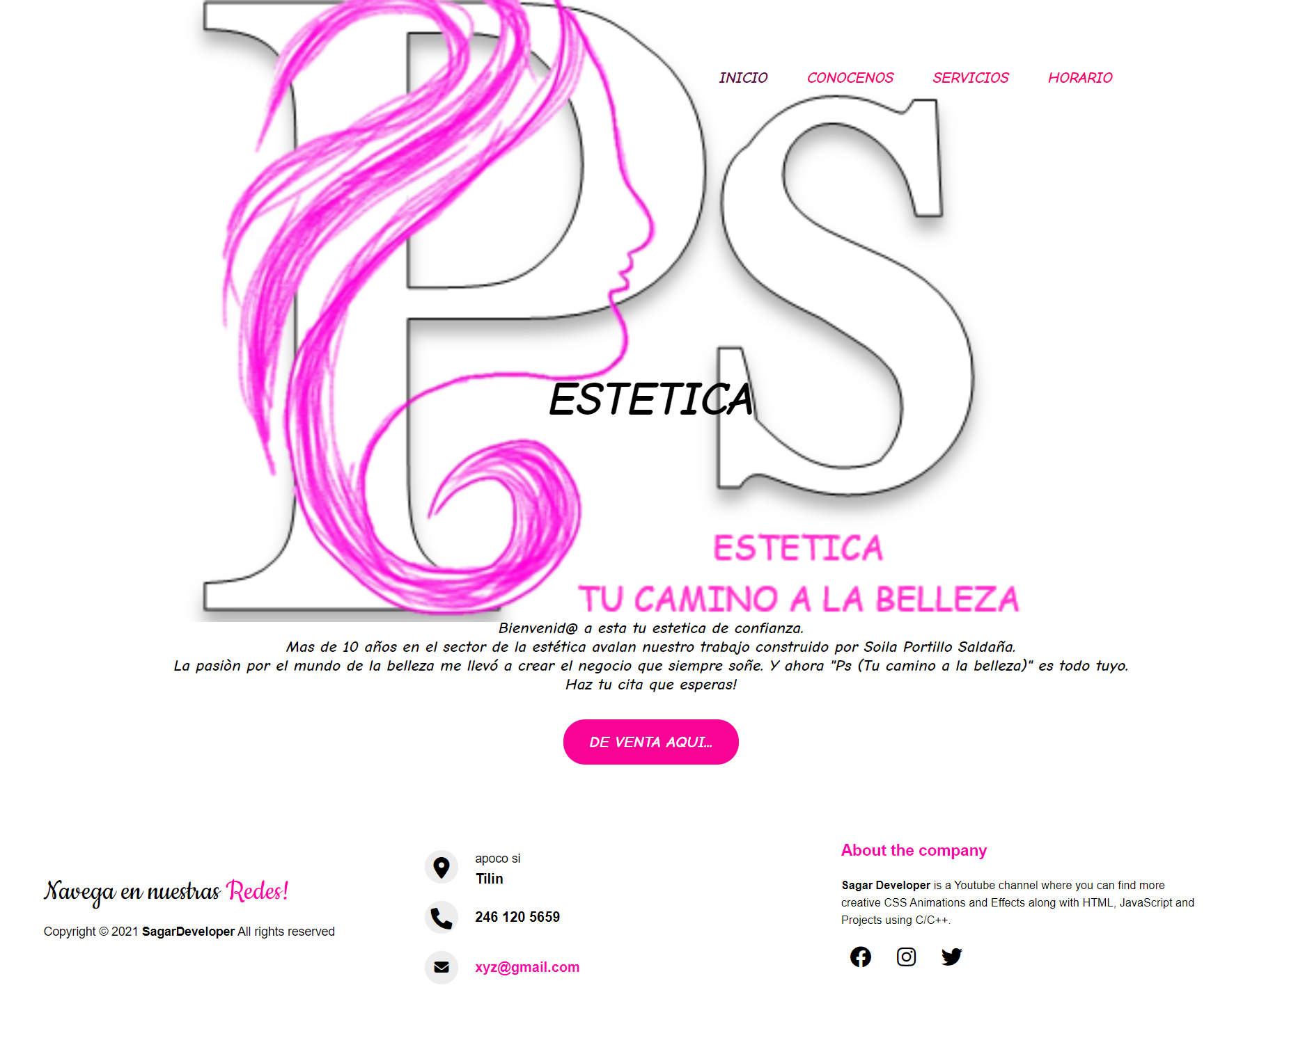


RESULTADOS
LA página web fue realizada con lenguaje HTML, en Visual Code Studio, está compuesta por un menú el cual se encuentra dividido en cuatro secciones
Visual studio code

Slide 11


INICIO: En esta parte mostramos lo que es un mensaje bienvenida a nuestros clientes que visitan el sitio web.
CONOCENOS: aquí se muestra la misión y visión de nuestro negocio.

Slide 12
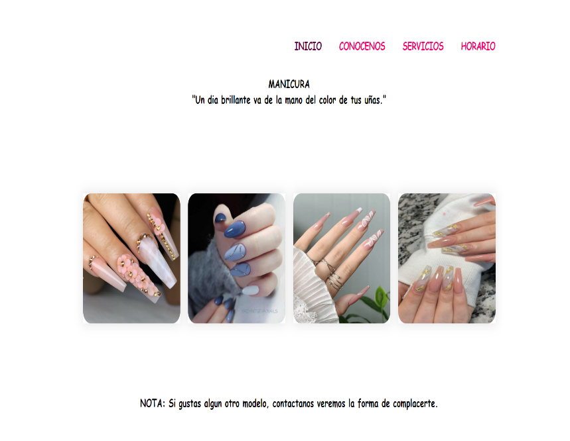
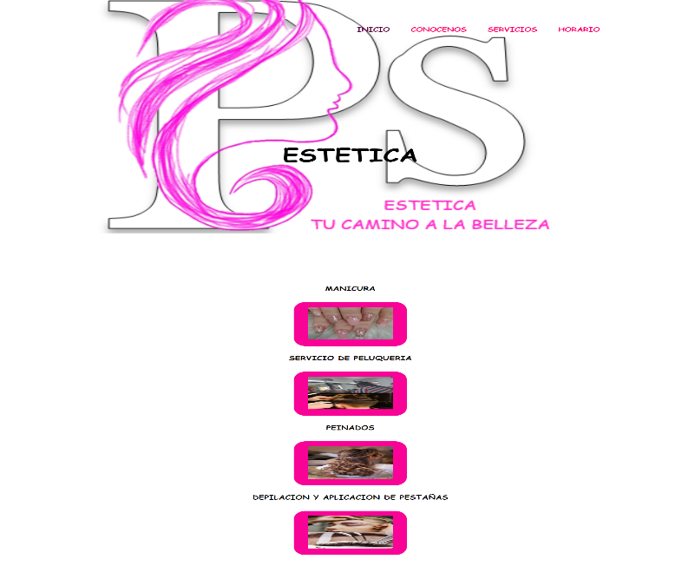
SERVICIOS: En esta parte mostramos todo lo que realizamos en el negocio como: manicura, servicios de peluquería, peinados, depilación y aplicación de pestañas con un botón donde te lleva a otra pagina donde se muestra un mensaje motivador y se muestran unas imágenes de lo que se realiza o bien puedes mandar mensaje para elegir tu modelo.

Slide 13

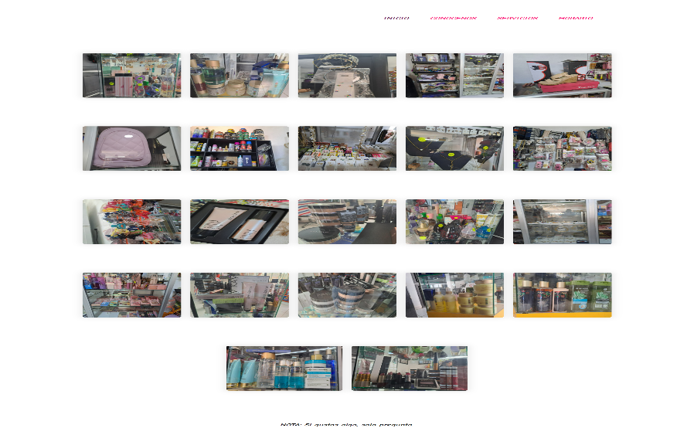
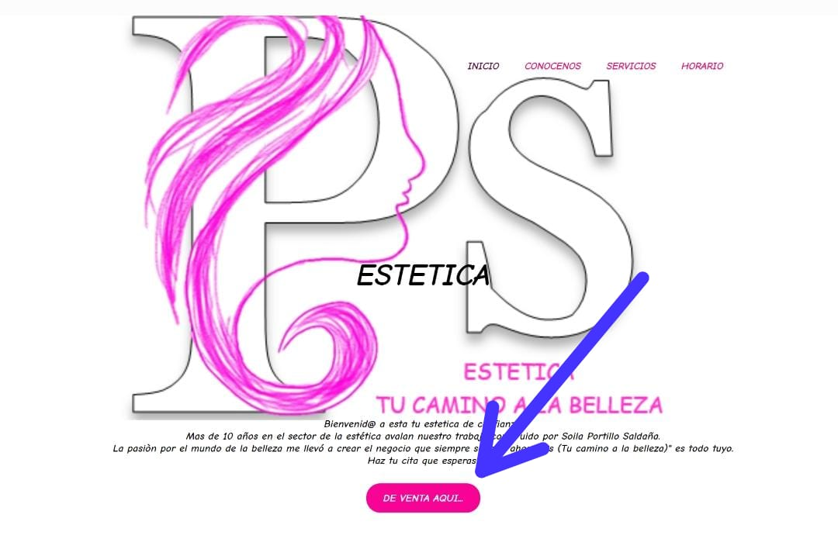
HORARIO: aquí mostramos los horarios en los que se encuentra abierto nuestra estética.
Ver más...: En todas las pantallas aparece un botón que lleva a página donde se muestran todos los productos que se venden en el negocio.

Slide 14
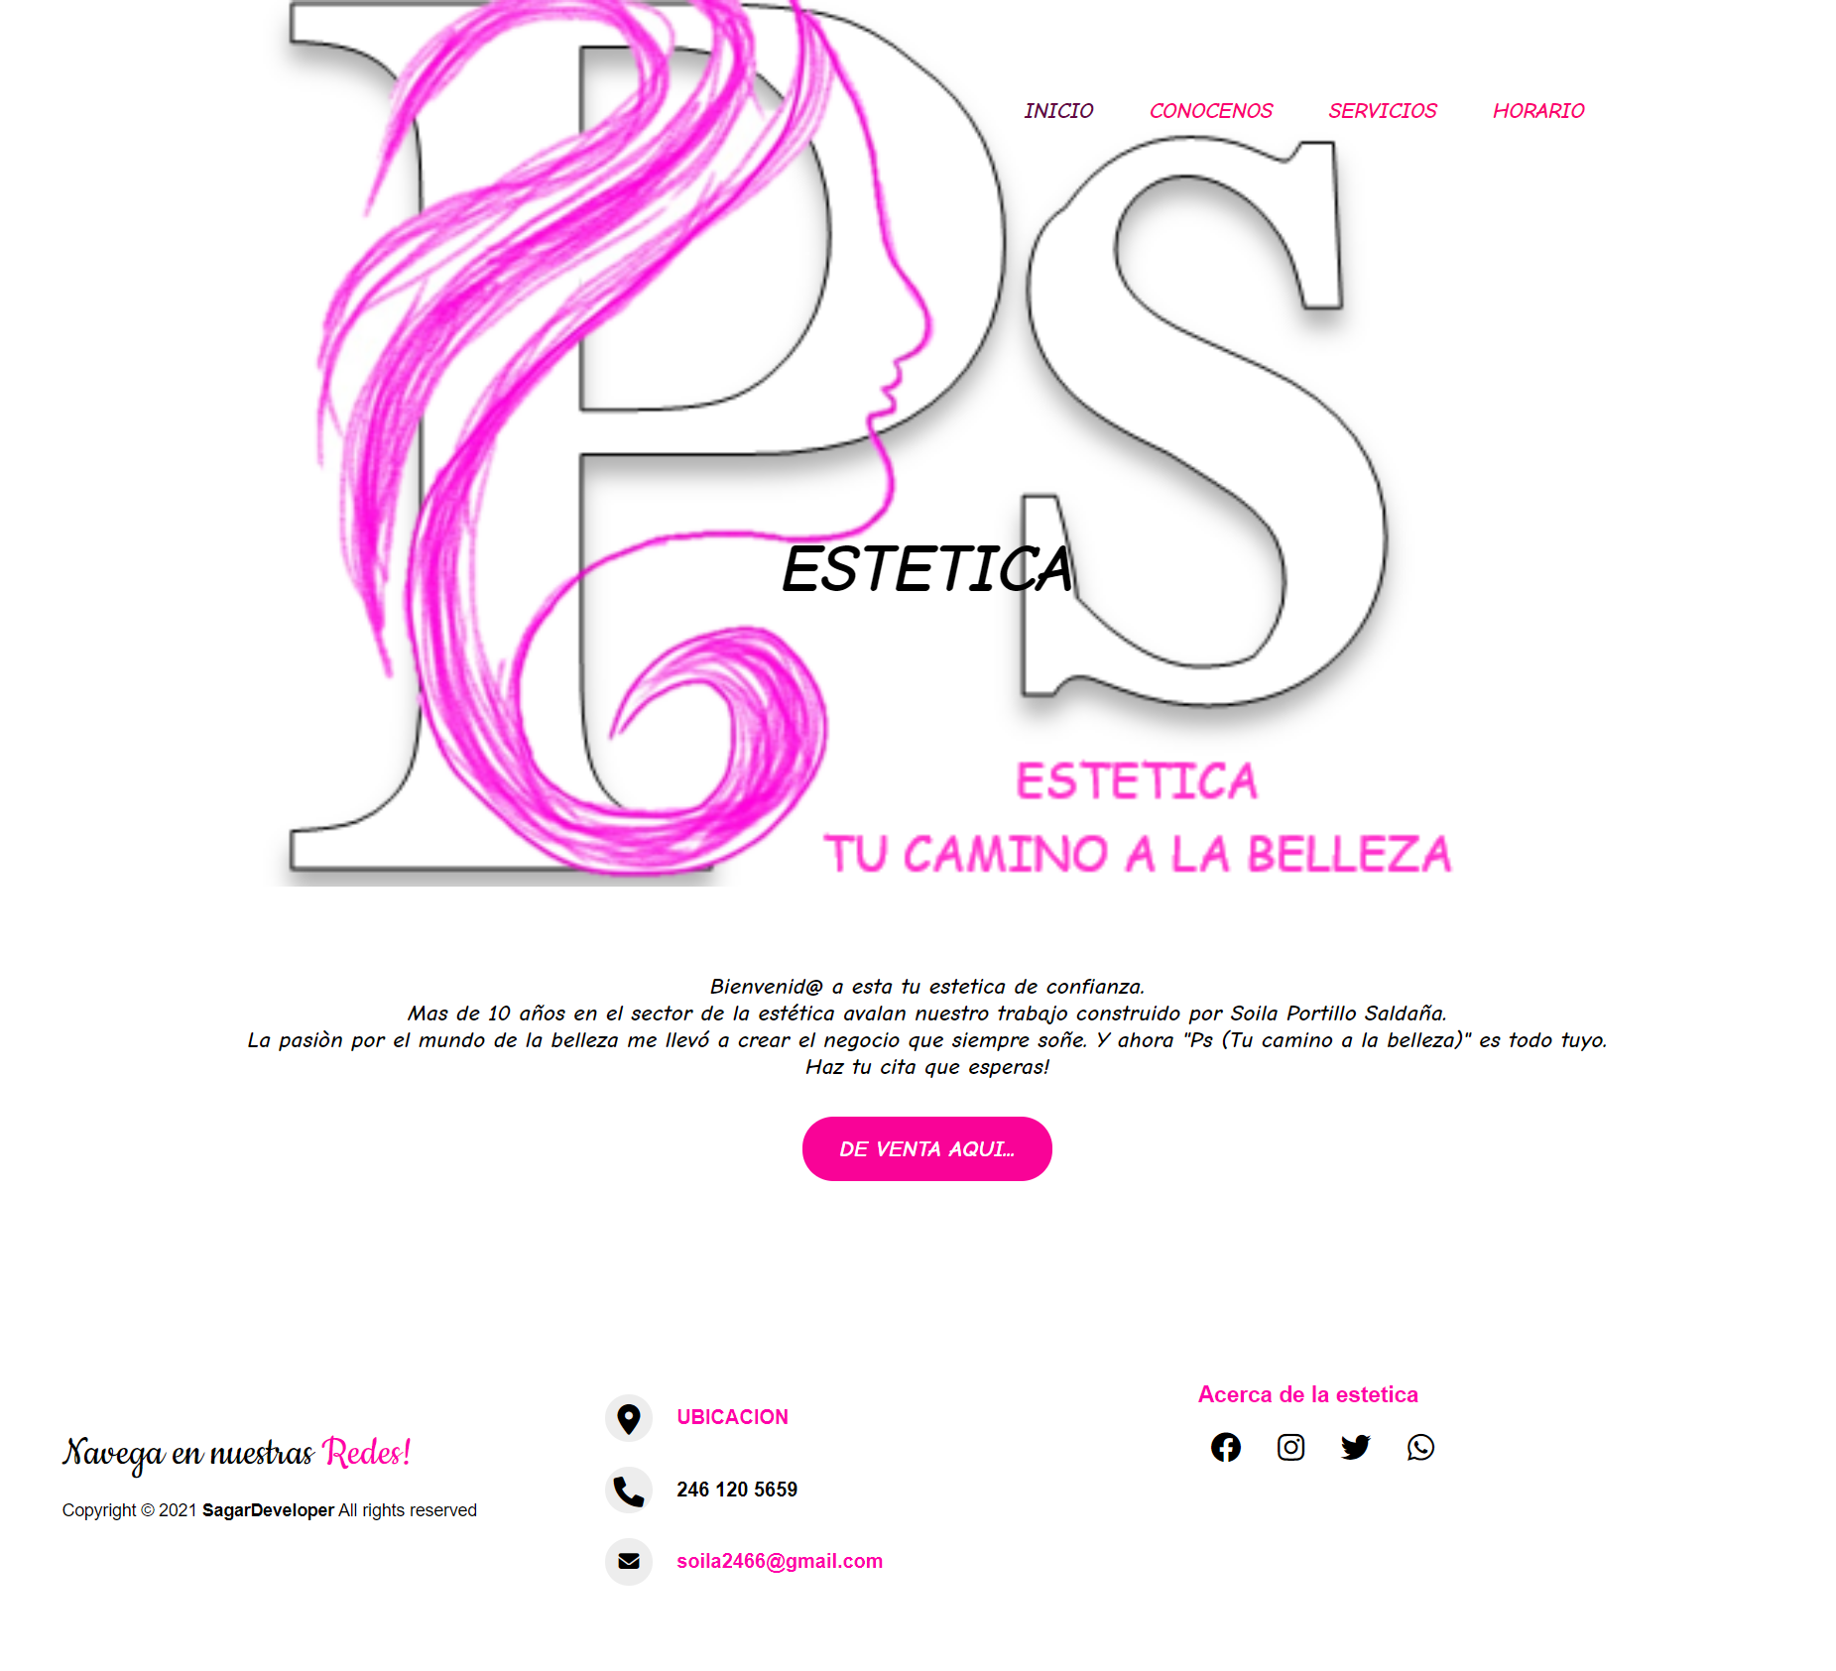

Redes sociales: aparece en todas las pantallas en la parte de hasta abajo, mostramos todas las redes sociales que tenemos en la estética.
Pantalla chica:

